Slide 1
Security Analysten
Onboarding Training – Woche 1
Dror-John Roecher, Januar 2016

Slide 2
Round
Of
Introductions

Slide 3

Housekeeping
Notebooks zu
Telefone stumm
Augen & Ohren auf
Höflicher & respektovller Umgang miteinander
Zeiten halten wir flexibel
Fragen sind immer willkommen!

Slide 4
Motivation, Ziele und Agenda für das Training

Slide 5
Wie steigen wir in die Ausbildung ein?
Ziele, Inhalte & Motivation
Erste Einblicke in die Enterprise-IT unserer Kunden:
Was ist das?
Welche Technologien kommen zum Einsatz?
Welche Komplexität steckt im Thema?
Welche Veränderungen finden statt?
Überblick über Enterprise IT- und InformationSecurity
Wie hat sich das entwickelt?
Welche Technologien und Konzepte kommen zum Einsatz?
Wie wird das organisiert?
Vor welchen Herausforderungen stehen unsere Kunden?

Slide 6
Agenda Überblick
Dienstag: Enterprise IT
Mittwoch: Enterprise IT-Security
Donnerstag: Security Management, Cyber Defense + Beginn Notebook-Prep
[Freitag off classroom: Notebook-Prep, etc.]

Slide 8
Wieviel kostet IT?

Slide 9

~7500 EUR pro Jahr und IT-User
~2% IT-Budget gemessen am Umsatz
~5% vom IT-Budget für Security
http://www.computereconomics.com/temp/ISS2015Ch01ExecSum92651.pdf
Notes:
Berechnung für Volkswagen

Slide 10

Umsatz > 100 Mrd EUR pa
Mitarbeiter ~ 570.000
IT-Mitarbeiter ~ 4000
IT-Budget > 1,1 Mrd EUR pa

Slide 11
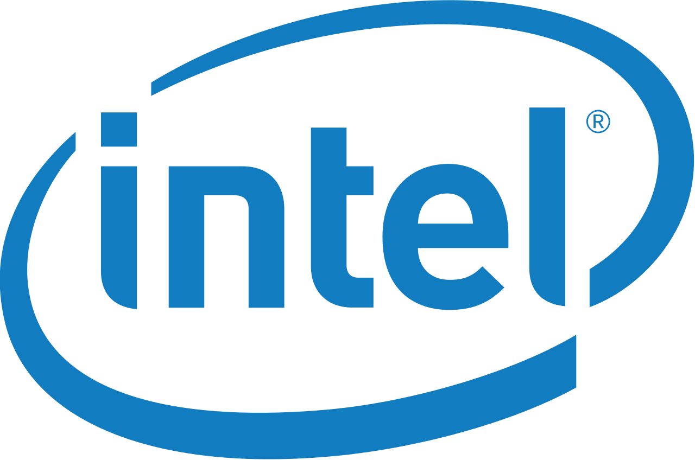
Umsatz > 56 Mrd USD pa
Mitarbeiter ~ 100.000
IT Spending pro MA ~ 13.500 USD pa
Storage Capacity > 100 Petabyte

Slide 12
Und wofür wird das Geld ausgeben?

Slide 13
IT-Infrastruktur
Client
Netzwerk
Applikation
Rechen- Zentrum
Internet-Access

Slide 14
Rechenzentrum
Der Kern der Enterprise IT

Slide 15
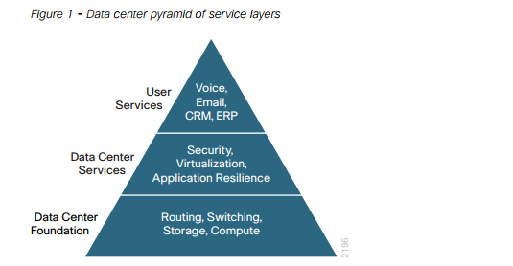
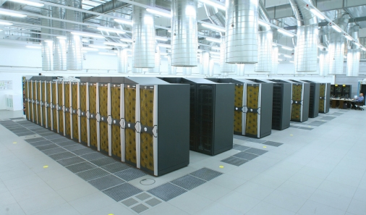
Aufgabe des Rechenzentrums?
Hochverfuegbare und Performante Bereitstellung von:
Applikationen und Diensten
Datensenken
Datenquellen
Notes:
Hochverfuegbare und Performante Bereitstellung von:
Applikationen
Datensenken
Datenquellen

Slide 16
Unsere Kunden haben mehr als 1 RZ
Das 2 Standort-Konzept bietet 100% Schutz bei Spontanereignissen, da die Wahrscheinlichkeit, dass zwei voneinander unabhängige Ereignisse zur gleichen Zeit an zwei verschiedenen Orten mit der gleichen Schadensauswirkung eintreten, so gering ist, dass jedermann sie getrost als Restrisiko in Kauf nehmen kann
LAN
RZ 1
RZ 2

Slide 17
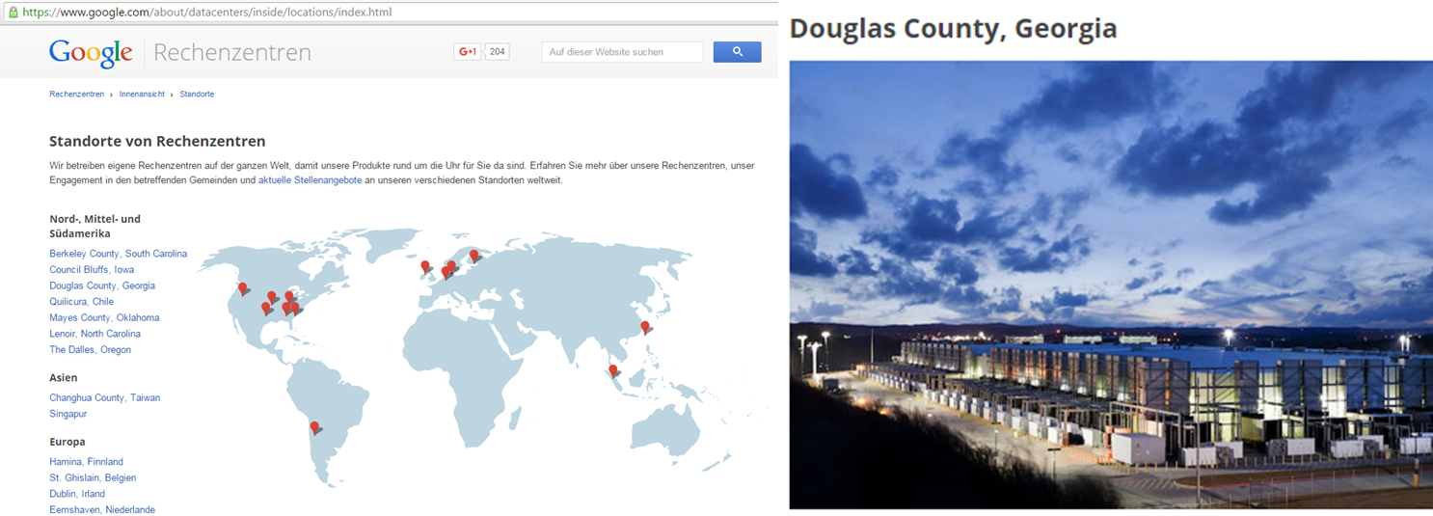

Slide 18
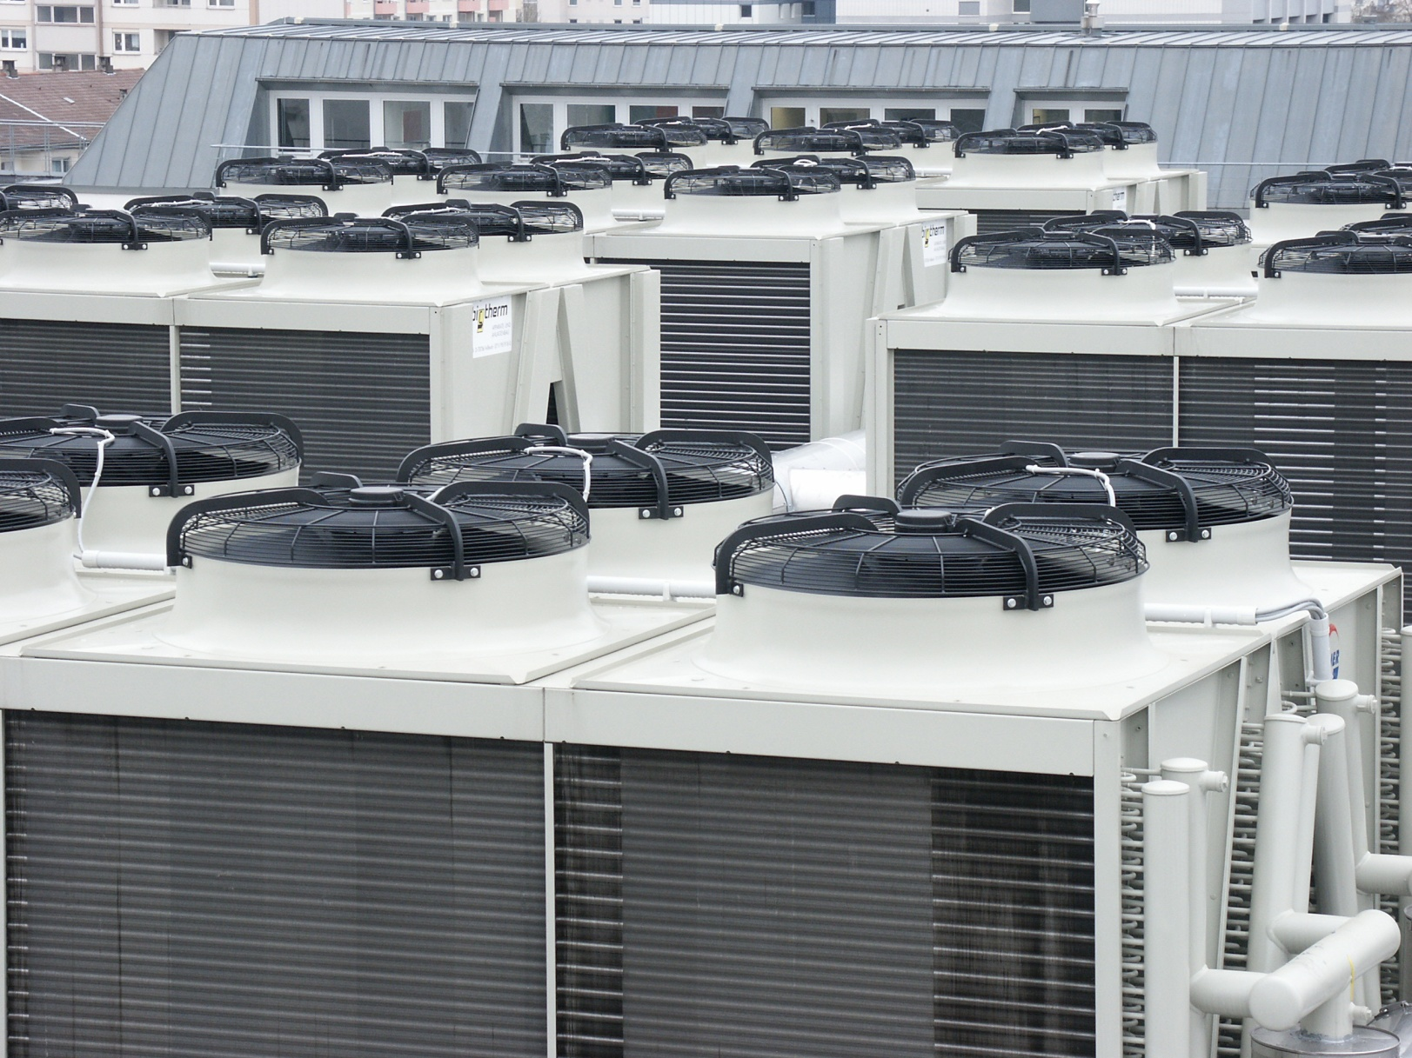
Rundgang durch ein RZ - Klimaanlage

Slide 19
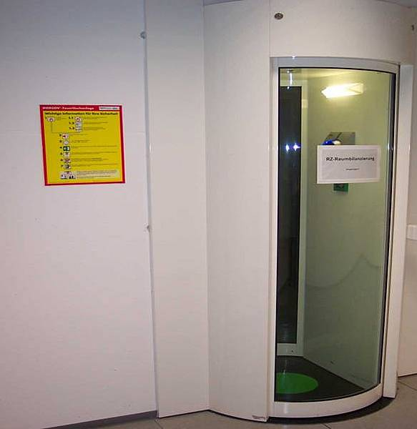
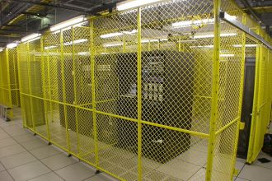
Rundgang durch ein RZ - Zugang

Slide 20
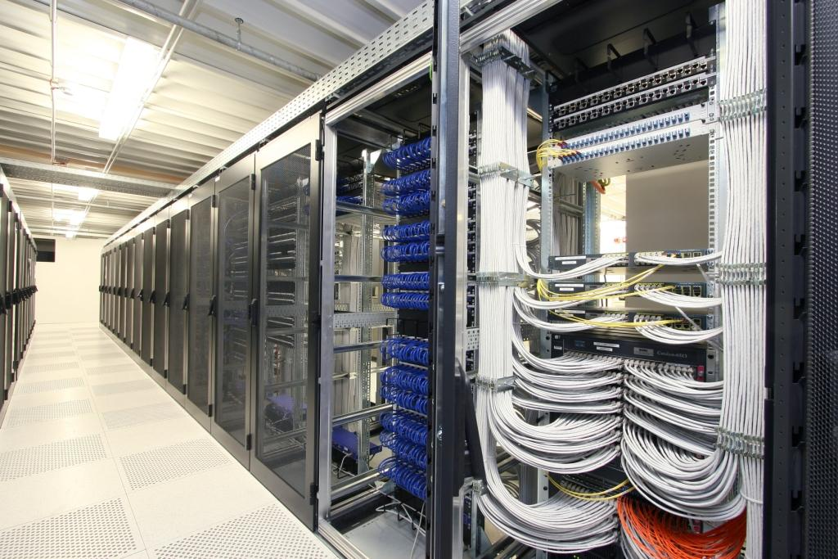
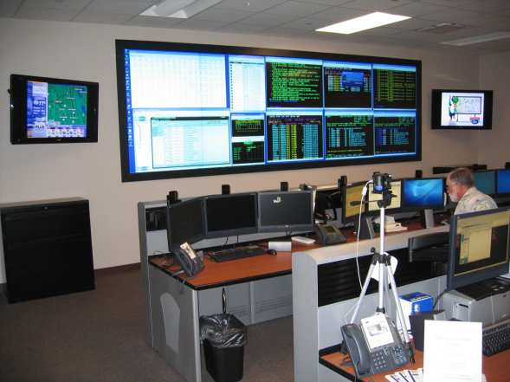
Wie ein Rechenzentrum aussehen kann...

Slide 21
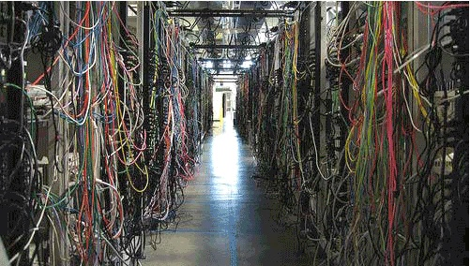
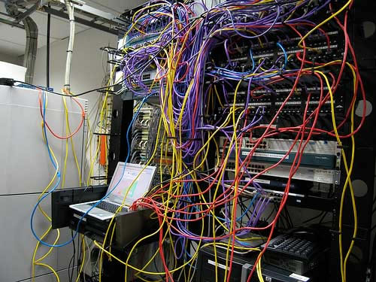
Oder auch so….

Slide 22
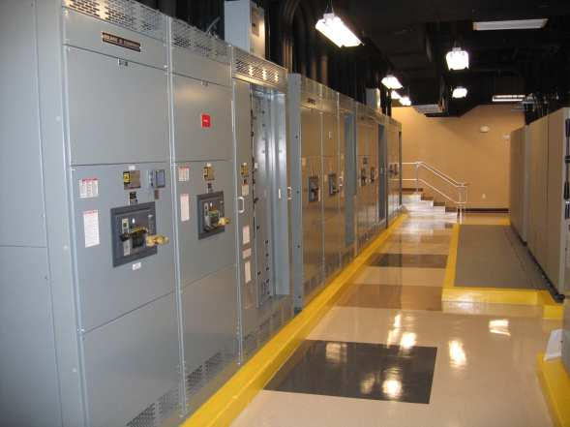
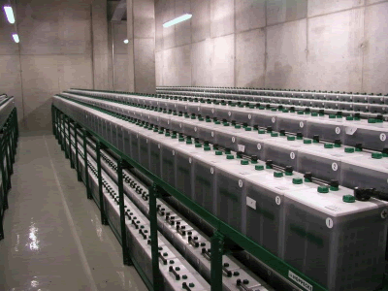
Rundgang durch ein RZ – USV und Batterien

Slide 23
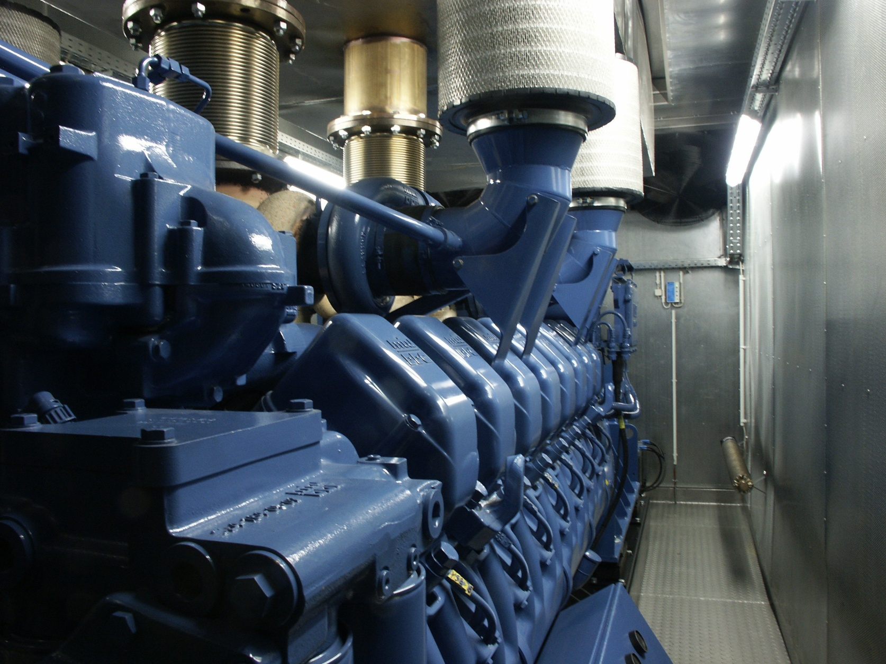
Rundgang durch ein RZ - Diesel

Slide 24
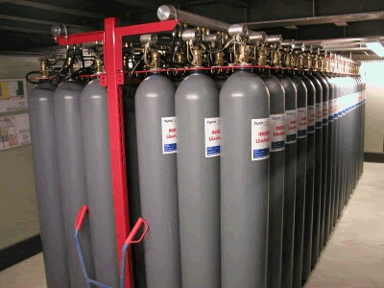
Rundgang durch ein RZ - Löschanlage

Slide 26
Was steht denn im RZ drin?
Physik:
Mainframes
Server
Storage
Netzwerk
Logik:
Applikationen
Middleware
Datenbanken
Virtualisierung
Security
Management

Slide 27







Infrastruktur Management im Datacenter
Databases
Middleware
Applications
Data Protection
Storage Management
Server Management
Application Performance
Backup / Restore
Media management
Snapshot services
Disaster Recovery
Archiving
File system
Volume management
Copy services
Multi-pathing
Resource mgmt.
Clustering
App. placement
Provisioning
Configuration mgmt.
Tuning advice
Alerting
Root cause analysis
SLA reporting
Network
Storage
Servers
Virtual Machines

Slide 28
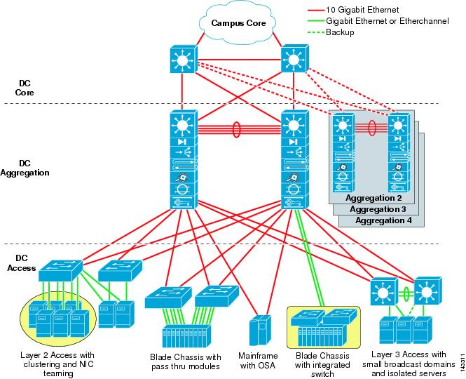
Klassisches DC Netzwerkarchitektur Beispiel
L3/Routing
L3/Routing
L2/Switching oder L3/Routing

Slide 29
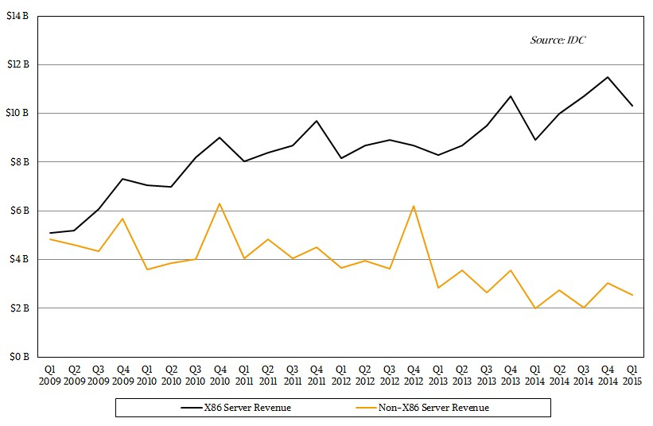
X86 mittlerweile dominant im Server Markt

Slide 30
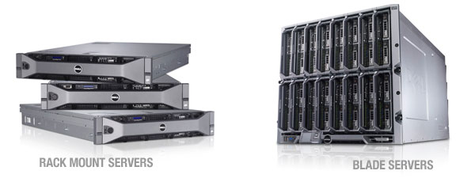
2 Varanten von x86 Servern

Slide 31
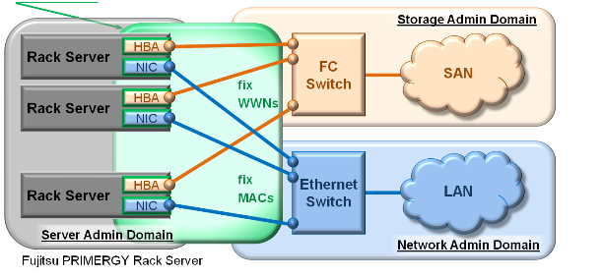
Rack Server brauchen viele Kabel & Ports

Slide 32
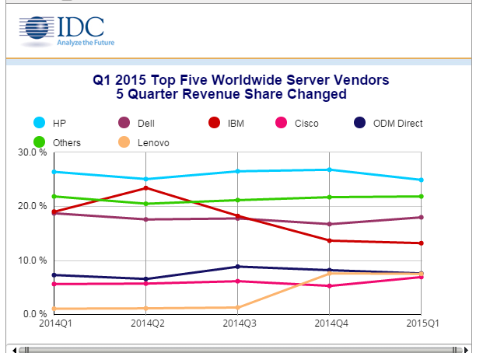
HP Führt Server Markt

Slide 33
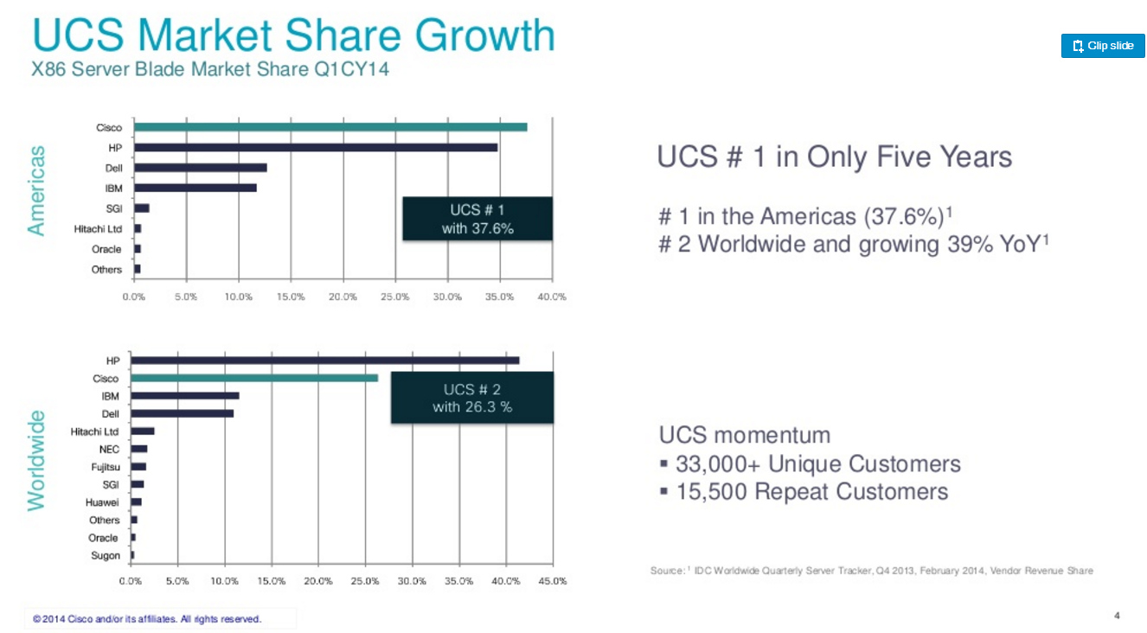
Cisco Führt Blade Server Markt

Slide 34
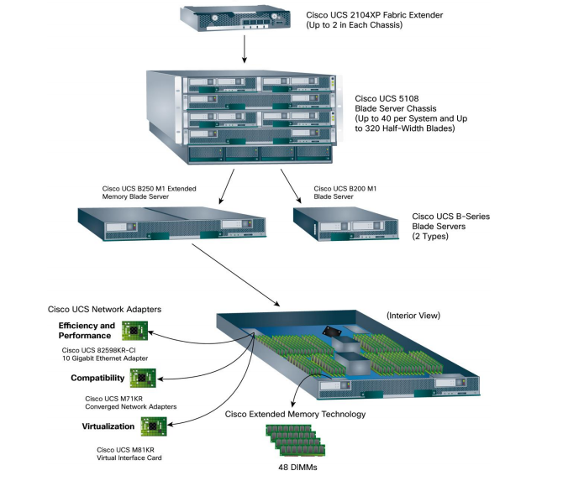
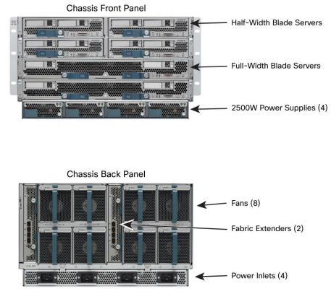
Blade-Server sind „Hot Stuff“ im RZ

Slide 35
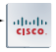
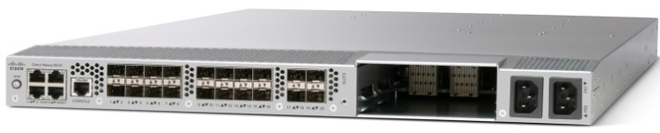
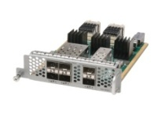

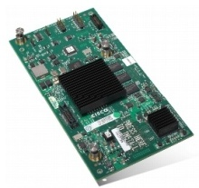
UCS – Unified Computing System: Die „Neuerfindung“ des x86/Intel-Servers
10GE
UCS-Manager -- Zentrales Management für bis zu 320 Server über Profile !!
UCS 61xx Series Fabric Interconnect 20 /40 Port + 1 / 2 Uplink Module 10GE/FCoE/FC
FCoE
FC (u.a.)
UCS 2100 Series Fabric Extender 2 pro Chassis mit je 4 x 10G FCoE zum Fabric Interconnect via Twinax Kupferkabel !!
UCS 5108 Blade Server Chassis
Rückansicht Frontansicht
UCS B-Serie Blade Server
Half-Width Blades – 2 CPU / 12 DIMMs / 1 CNA Full-Width Blade – 2 CPU / 48 DIMMs – 2 CNA !! Memory-Extention !!
Converged Network Adapter
2 x 10G FCoE verbinden Server mit Fabric Extender im Chassis intern

Slide 36
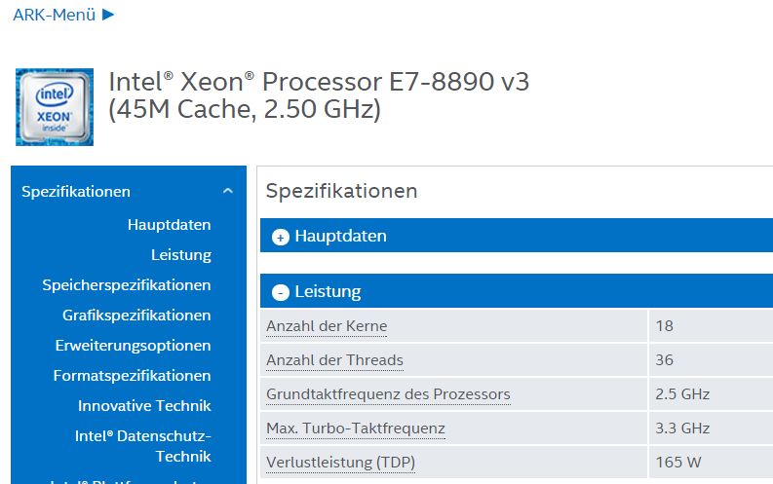
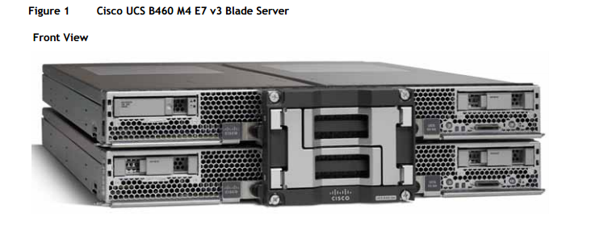
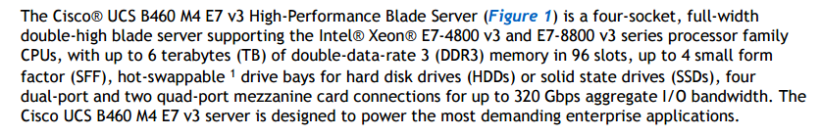
High End Blades 2015

Slide 38
Storage

Slide 39

Herausforderung Datenspeicherung
Elektronische erzeugte Daten haben eine zunehmend
stärkere Abängikeit an den Geschäftsprozessen – damit steigen
Die Anforderungen an die IT diese Daten sicher bereit zu stellen.
Wert der Daten steigt, Applikationen müssen immer verfügbar sein
50% jährliches Informationswachstum bedarf effizienter Systeme und Strategien für das Datenmanagement
IT System Umgebungen werden komplexer durch mehr Server, neue Applikationen und Virtualisierung
Traditionelle Datensicherungsmaßnahmen könnnen die Anforderungen bzgl. RPO/RTOs nicht mehr sicher stellen.
Außenstellenwachstum vs. zentraler Datenhaltung
Server Virtualisierung erzeugt neue Herausforderungen im Backup und Restore
39
39
Notes:
39

Slide 40





Informationen speichern Das ist nicht alles !
Regelkonforme Behandlung von Informationen
Verfügbarkeit von Informationen
Risiken minimieren – gesetzlichen Anforderungen nachkommen
Kontinuierlichen Datenzugriff sicherstellen
Kontrolle
Nachweispflicht
Analysieren
Aufbewahren/Löschen
Überschreibschutz
Skalierbarkeit Performance
Spiegelung
Virtualisierung Überwachung
leistungsstark
immer verfügbar
Energieeffizient
zukunftssicher
vertrauenswürdig
Archivierung
Sicherung
Wiederherstellung
Migrieren
Vernichten
Konsistenz
Zugriffskontrolle
Ver/entschlüsseln
Auditierbarkeit
Berichtswesen
Lebenszyklus von Information
Sicherheit und Integrität von Informationen
Daten effizient verwalten
Datensicherheit gewährleisten
Notes:
40

Slide 41
Evolution Network Storage Technologies
41
Notes:
41

Slide 42

Evolution Speicherservices Applikationszentrisch
Direct Attached Storage (DAS)
(+/-) Jede Applikation hat ihre eigenen Ressourcen
(-) Unflexibel bzgl. Allokation an andere Systeme
(-) Verschwendung oder Unterversorgung von Ressourcen
(+/-) Replikation und Spieglung ist immer Aufgabe der Applikation (OS)
(-) hoher adminsitrativer Aufwand
storage
storage
storage

Slide 43
Evolution Speicherservices Netzwerkzentrisch
Netzwerkbasierter Speicher (NAS)
Storage Area Networks (SAN)
(+) Gemeinsam nutzbare Speicher-ressourcen
(+) Flexible Datenvolumina / Zugriff
(+) Einführung von zentralen Sicherungsmethoden
Skalierung über mehr Speicher und mehr Applikationsserver
(-) Unterschiedliche Verfahren für Replikation und Spiegelung
(-) Herstellerspezifika
SAN
LAN
block
storage
file
storage

Slide 44
Evolution Speicherservices Unified Storage
Virtualisierung auf Storage System Ebene
(+) Gemeinsam genutztes Plattensubsystem
(+) Einfache Administration
(+) Einheitliche Mechanismen für Replikation und Spiegelung für jedes Protokoll
SAN
LAN
Unified Storage

Slide 45
Evolution Speicherservices Speicherwachstum
Skalierung über mehr Speicher und mehr Applikationsserver
Entstehung großer Applikationsfarmen und heterogener Speichernetzwerke
Komplexität als fn(Skalierung)
Administration steigt
Wiederkehrende komplexe Migrationsverfahren
SAN
LAN
block
storage
file
storage
block
storage
file
storage
block
storage
file
storage

Slide 46
Evolution Speicherservices Virtualisierung
Applikationsserver Virtualisierung
(+) Bessere Ausnutzung bestehender Ressourcen
(+) Flexiblisierung und Thin-Provisioning
Virtualisierung im SAN und FileService
(+) Kapazitätswachstum über Systemgrenzen
(+) Abbildung von Tiered Storage Modellen
(+) Vereinfachung von Migrationen
(+) Erhöhung der Datenverfügbarkeit
Applikations-
Virtualisierung
File
Virtualisierung
SAN
Virtualisierung
LAN
SAN
block
storage
file
storage
block
storage
file
storage
block
storage
file
storage

Slide 47
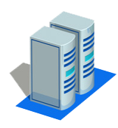

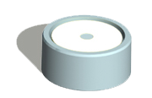
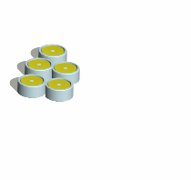
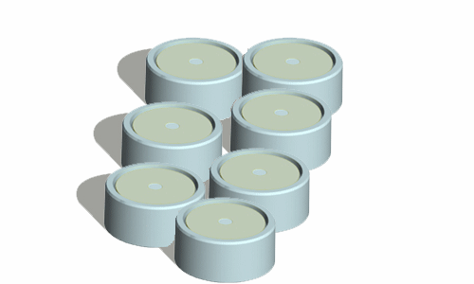
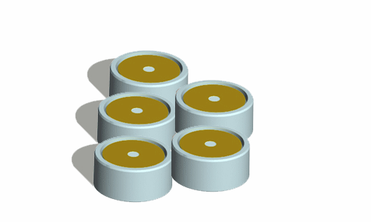
Storage Virtualisierung
Erhöht die Flexibilität im SAN
Unterbrechungsfreie Infrastrukturänderungen
Inbetriebnahme neuer Speichersysteme
Ablösung alter Speichersysteme
Unterbrechungsfreie Migrationen, SAN weit
Heterogenes Mirroring, SAN weit
Synchron/asynchrones Mirroring
Snapshot-Verfahren
Verbesserte Speicherauslastung
Tiered Storage
Zentrales Management
Hochverfügbar und skalierbar
Einfache Aufbau von Desaster Recovey
Logical
Storage Virtualization Services
Volume Management
Grow
Transform
Migrate
Copy
Replicate
Decommission
Physical
Tier 1
Tier 2
Tier 3
47

Slide 48
Core Network Storage Technologies
48
Notes:
48

Slide 49

Comparing Solutions: Architecture
DAS
NAS
SAN
Application
Application
Application
Host
File System
File System
LAN
Host
SAN
Host
File System
File I/O
Block I/O
NAS server
Storage array

Slide 50




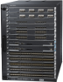
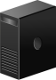

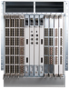



Today’s Storage Networking Technologies
1
Direct-attached storage
Servers with unused storage, uncontrolled growth
Storage dedicated to one server
Decentralized backup
5
Infiniband
6
Fibre Channel
over Ethernet
Rack-mounted servers with CNAs
2
Fibre Channel SANs
Eliminates islands of storage
Increases utilization and availability
Highest performance levels
Server Network HPC
2
Fibre Channel
SAN
3
FCIP/iFCP
Connects geographically dispersed SANs
Low cost and easy to deploy for disaster recovery solutions
Mainframe
1
4
iSCSI/NAS
Consolidates small or isolated servers
Offers low-cost server attachment
NAS is ideal for files and unstructured data
Servers
Networked
storage
VMware
5
Infiniband
Low latency, high bandwidth
Ideal for high-performance computing (HPC)
3
FCIP/iFCP
4
iSCSI/NAS
6
Fibre Channel over Ethernet
Converges LAN and SAN traffic on single link
Lowers operational costs (cabling and Converged Network Adapters)
Scalability for virtual environments
Disaster recovery site
Remote/isolated
servers
50

Slide 51
World-Wide Names
Every Fibre Channel port and node have hard-coded addresses called World Wide Node Names (WWNN) and World Wide Port Names (WWPN):
Allocated to manufacturer by IEEE or equivalent
Coded into each device when manufactured
64 or 128 bits (128 bits most common today)
Simple Name Server in switch maps WWNNs and associated WWPNs to FC addresses
Example: Seagate Disk Drive
WWNN
20
0000456801EF25

Slide 52
World-Wide Names
World-Wide Node Name (WWNN):
Uniquely identifies entire device
World-Wide Port Name (WWPN):
Uniquely identifies each port in that device
Used to facilitate services such as routing and zoning
Example: Seagate Disk Drive
WWNN
20
0000456801EF25
WWPN A
21
0000456801EF25
WWPN B
22
0000456801EF25

Slide 53
Fibre Channel Protocol and Switch Topologie
53
Notes:
53

Slide 54
Fibre Channel Layered Model
Fibre Channel fits in the lower three layers (approximately) of the OSI model:
Physical
Data link
Network
Other protocols, like SCSI, are responsible for the upper layers
OSI Layers
CIFS • NFS • DAFS • ...
Application
Presentation
Session
Transport
Network
Data link
Physical
HTTP • FTP • SNMP • ...
SCSI • IP • VI • HiPPI • ...
TCP • SPX • ...
IP • IPX • ...
Fibre Channel
Ethernet

Slide 55
Fibre Channel Layers
Upper-layer protocols
FC-4
FC-3 Common Services
Fat32 • CIFS • NFS • DAFS • ...
FC-2 Framing & flow control
SCSI • IP • VI • HiPPI • ...
Fat32 • CIFS • NFS • DAFS • ...
FC-1 Encoding
FC - PH
FC-0 Physical interface
SCSI • IP • VI • HiPPI • ...
Fibre Channel
Fibre Channel

Slide 56
Fabric Services
Configuration
Service
Zone Service
Lock Service
Performance Mgmt
Service
Name Service
Management Service
Authent-ication Service
Key Dist Service
Event Service
Time Service
FC-4
Generic Fabric Services
FC-3 Common Services
Common Transport
FC-2 Framing & flow control
Link Services
FC-1 Encoding
FC-0 Physical interface

Slide 57
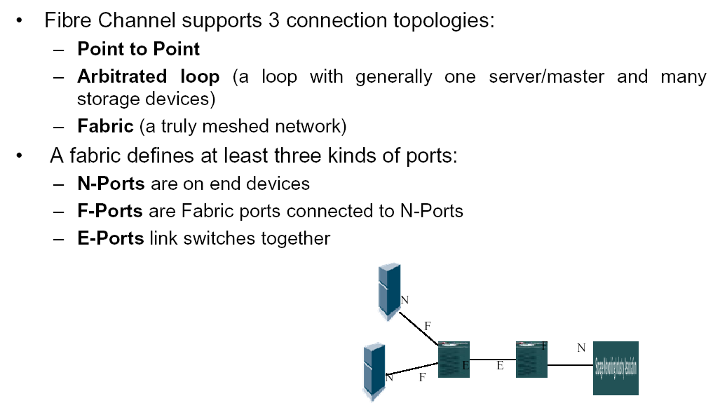
Fibre Channel Topologies

Slide 58
Switch Topology
Fabric environment:
Appears as a single entity to nodes
Consists of one or more fabric elements
Provides a homogenous addressing space
Transparency to nodes:
Fabric topology
Routing path selection
Internal structure
Port addressing
Fabric
Node
Port

Slide 59
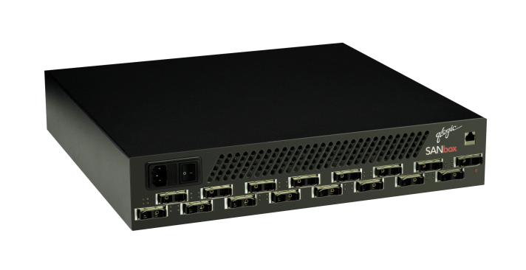
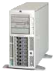
Fabric Switches
Active
Active
Active
Fixed resources (concurrent access)
Non blocking 1/2/4/8 Gbps Ports
Up to 80 Ports is switch class, above director class

Slide 60
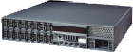
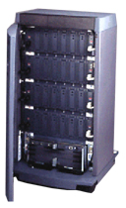
Redundant Fabrics

Slide 61
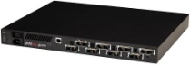
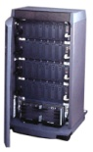
Multistage Core-Edge Architecture
Edge switches
Core cross-connect switches
Edge switches

Slide 62
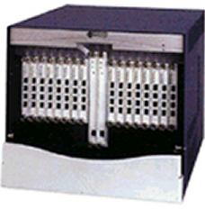
Director-Class Switches

Slide 63

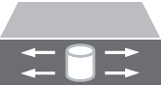

Storage Topologie
DAS
SAN
NAS
Application
Servers
Application
Servers
Application
Servers
Application
Desktops
Application
Desktops
File System
File System
File System
NIC
NIC
SCSI HBA
HBA
CNA
NIC/HBA
SCSI
FC
FCoE
iSCSI
CIFS
NFS
10GbE Unified Switch
Ethernet Switch
Ethernet Switch
FC
Switch
File System
RAID
RAID
RAID
Block Storage
Block Storage
File Storage

Slide 64

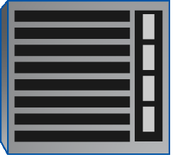
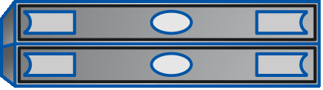
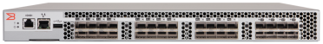



SAN , NAS & FCoE
Today: Before Unified I/O
Unified I/O Use Case
LAN
SAN A
SAN B
Converged CNAs (DCB/FCoE traffic)
NIC
NIC
HBA
HBA
CNA
CNA
NICs (Ethernet Traffic)
FC HBAs
(FC Traffic)
Top-of-Rack FCoE switches
SAN
Corporate LAN
FC
Ethernet
FCoE and DCB

Slide 66











Klassische RZ-Architekturen haben viel Optimierungspotential !
Typische aktuelle RZ-Umgebung
Unified Architektur
WAN
WAN
Storage Virtualisierung
Unified DC-NW
LAN
SAN 1..n
Konvergenz Virtualisierung Performance
Flexible I/O
Service- Automation
Security für VMs
Internal Cloud
Virtualisierung Automatisierung Konvergenz
V
Notes:
So sieht die RZ-Welt heute prinzipiell aus: Ein LAN, meist mehrere SANs mit oft mehreren Storage-Systeme, Server, die tw. Virtualisiert sind, mit mehreren Netzwerkkarten und mehreren HBAs. Das skaliert schlecht, läßt sich schlecht verwalten, ist wenig energie-effizient, etc…

Slide 67


Cisco Nexus als Unified Switich

Slide 68

DC out of the Box: „Integrierte Plattform“ für definierte Anwendungsbereiche
Unified Architektur
vBlock - Lösungsbundle
WAN
WAN
Unified DC-NW
Unified DC-NW
Flexible I/O
Flexible I/O
Service- Automation
Service- Automation

Slide 69












Alle „Bundles“ brauchen Integration ! Das Netzwerk als Differenzierung ?!
„Solution-Stack“ Technology | Cisco/EMC VCE | HP Blade Matrix | IBM iDataplex | Cisco/NetApp VDDC
Server
Virtualisierung
Management / Automation | IONIX
Storage
SAN
Network |  | Procurve 3Com/ H3C | Cisco Brocade/Foundry Juniper

Slide 70




„Cloud“ ist verteilte Infrastruktur, die sich wie ein RZ darstellt: Hohe Anforderungen an‘s Netzwerk
Cloud-Architektur - Rolle des Netzwerks
WDM
?
L2
IP
VPN
MPLS
L3
Distanzen Latenzen Durchsatz
Converged / Unified Fabric
Converged / Unified Fabric
App
App
Service Profile
App
App
App
App
App
OS
App
App
App
App
OS
OS
OS
OS
OS
App
App
App
OS
OS
OS
OS
OS
OS
OS
OS
VMotion / DRS / BC
Computing on Demand SaaS

Slide 72
Virtualisierung

Slide 73


Implementierungsformen und ihre Vertreter 1/2
Implementierungsart | Eigenschaften | Vertreter
 | Hypervisor mit Wirtsbetriebssystem Erweiterung des existierenden Wirtsbetriebssystems, um virtuelle Maschinen zu betreiben | VMware Workstation VMware Server MS Virtual Server
 | Hypervisor ohne Wirtsbetriebssystem Direkter Zugriff der Virtualisierungssoftware auf die Hardware | VMware ESX Server MS Hyper-V

Slide 74


Implementierungsformen und ihre Vertreter 2/2
Implementierungsart | Eigenschaften | Vertreter
 | Paravirtualisierung Entwickelt, um die Virtualisierungsmöglichkeiten der Intel und AMD Prozessoren auszuschöpfen | Xen Virtual Iron (VMware) (Hyper-V)
 | Software Container Jede VM arbeitet wie ein eigenständiges OS, es wird jedoch eine gemeinsame Betriebssysteminstallation genutzt | Virtuozzo Solaris Container

Slide 75
Abgrenzung Client- und Applikationsvirtualisierung
Client Virtualisierung: “Virtuelle Desktops”
Trennung von Betriebssystem und Hardware.
Trennung kann zentral oder dezentral erfolgen, beim zentralen Ansatz spricht man häufig von “VDI” (Virtual Desktop Infrastructure).
Bereitstellung eines vollständigen Betriebssystems, bei Bedarf mit installierten Applikationen.
Applikationsvirtualisierung: “Virtuelle Applikationen”
Isolierung der Applikationen voneinander.
Teilweise Trennung der Applikationen vom Betriebssystem.
Bereitstellung von Applikationen ohne Installation, “on demand” im Kontext des angemeldeten Benutzers.

Slide 76

Applikationsvirtualisierung
Ohne Isolation
Mit Isolation
x
Applikation 1
Applikation 2
Applikation 1
Applikation 2
shared.dll
shared.dll
shared.dll
Windows®
Windows®
Bei der Installation modifiziert die Appl. 2 die shared.dll
Bei der Installation verwendet die Appl. 2 die isolierte shared.dll.
Die Applikation 1 funktioniert danach nicht mehr
Die Applikation 1 funktioniert danach weiterhin
76
Notes:
Technische Erklärung wie App-Virt. Funktioniert.
„Etwas“ Trennung vom OS, aber vor allem Trennung der Apps untereinander
=> Weniger Komplexität usw.
Eleminierung von Konflikten mit anderen Programmen.
Lösung von Kompatibilitätsproblemen mit dem OS.
Erhöhung der Systemstabilität und Sicherheit: SW wird im Benutzerkontext ausgeführt
Vereinfachung der Applikationsverteilung: einfaches Kopieren oder „Application Streaming“
Vereinfachung von Updates und Rollbacks
Vereinfachung von OS-Migrationen: i.d.R. keine Neupaketierung
Verbesserung der Verfügbarkeit
„Multiversioning“: verschiedene SW-Versionen gleichzeitig möglich
Bereitstellung bedarfsgerechter Laufzeitumgebungen: .NET, Java
Unterstützung von Multi-User Umgebungen (z.B Terminal Server)
Applikationen werden portabel: Ausführung direkt vom Wechselmedium (USB, DVD) (produktabhängig)
Unterstützung mobiler Arbeitsplätze (vereinfachte Bereitstellung von Anwendungen)
Keine lokalen Adminrechte notwendig
Standard-SW auch auf Produktionssystemen bereitstellbar
Drastische Verkürzung von SW-Updatezeiten
Update- bzw. Installationsgrößen für SW nicht mehr relevant
Unterstützung bei Standardisierung und Industrialisierung von Arbeitsplatz- bzw. SW-Bereitstellung
Flexibilität in der Bereitstellung spezifischer Arbeitsplatz- bzw. SW- Anforderungen („Desktop on Demand“, „Software as a Service“)

Slide 78
Netzwerk

Slide 79

Nord Süd -> Ost West
Facebook traffic pattern evolution

Slide 81
Cloud Computing?

Slide 82



Anforderungen der Nutzer an IT-Services
Geschwindigkeit
Flexibilität
Einhaltung von Compliance Richtlinien
IT Service Anforderer
Serviceorientierung
Leistungsverrechnung
IT-Service
als Ultility wie

Slide 83

Aber, wie sieht die Bereitstellung von IT-Services heute aus?
Auslegung der Hardware auf Spitzenlast d.h. hohe Investitionskosten (Capex)
Geringe produktive Ausnutzung der Systeme (Windows z.Bsp. im Durchschnitt 10 %)
Bereitstellungszeiten von Infrastruktur (oft 6 Wochen oder mehr in großen Orgas)
Hohe Betriebskosten im RZ-Betrieb (Opex), da neben den IT Systemen weitere Kosten anfallen (z.B. Klima, USV usw., selbst dann, wenn keine Rechenleistung benötigt wird)

Slide 84
Erbringungsformen von Cloud Services
Eigene, selbst betriebene Cloud-Umgebung
Zugang beschränkt für Eigen-, Kunden- oder Geschäftspartnernutzung
Zugriff über Intranet
Effiziente, standardisierte und sichere IT Betriebsumgebung unter eigener Kontrolle
Individuelle Anpassung
Im Eigentum und der Betriebsverantwortung eines IT Dienstleisters
Zugriff über Internet
Auswahl von hoch standardisierten Geschäftsprozessen, Anwendungen und/oder Infrastrukturservices
Abrechnung auf Basis von „pay per use“
Nutzer
Hybrid Cloud
Private Cloud
Public Cloud
Unternehmens IT
Notes:
Eigene, selbst betriebene Cloud-Umgebung
Zugang beschränkt für Eigen-, Kunden- oder Geschäftspartnernutzung
Zugriff über Intranet
Effiziente, standardisierte und sichere IT Betriebsumgebung unter eigener Komtrolle
Individuelle Anpassung
Im Eigentum und der Betriebsverantwortung eines IT Dienstleisters
Zugriff über Internet
Auswahl von hoch standardisierten Geschäftsprozessen, Anwendungen und/oder Infratsrukturservices
Abrechnung auf Basis von „pay per use“

Slide 85


Typische Anwendungsszenarien (1)
E-Mail Hosting
(GMX, Hotmail, Web.de, …)
Soziale Netzwerke
(Facebook, Xing, … )
Security Betrieb
(MessageLabs, Postini, …)
Dynamische Datacenter Infrastrukturen
Wechselnde Lastanforderungen
Notes:
In this scenario, an end user is accessing data or applications in the cloud.
Common applications of this type include email hosting and social networking
sites. A user of Gmail, Facebook or LinkedIn accesses the application and their
data through any browser on any device. The user doesn’t want to keep up with
anything more than a password; their data is stored and managed in the cloud.
Most importantly, the user has no idea how the underlying architecture works. If
they can get to the Internet, they can get to their data.
Requirements
• Identity: The cloud service must authenticate the end user.
• An open client: Access to the cloud service should not require a particular
platform or technology.
• Security: Security (including privacy) is a common requirement to all use
cases, although the details of those requirements will vary widely from one
use case to the next. A full discussion of security in cloud computing is
beyond the scope of this paper.
• SLAs: Although service level agreements for end users will usually be
much simpler than those for enterprises, cloud vendors must be clear about
what guarantees of service they provide.
The Private Cloud use case is different from the others in that the cloud is
contained within the enterprise. This is useful for larger enterprises. For example,
if the payroll department has a surge in workload on the 15th and 30th of each
month, they need enough computing power to handle the maximum workload,
even though their everyday workload for the rest of the month is much lower.
With a private cloud, computing power is spread across the enterprise. The
payroll department gets extra cycles when they need it and other departments
get extra cycles when they need it. This can deliver significant savings across the
enterprise.
Requirements
The basic requirements of the Private Cloud use case are an open client,
metering and monitoring, management and governance, security,
deployment, interoperability, a common VM format, and SLAs.
Note that a private cloud does not require identity, federated identity, location
awareness, transactions, industry standards, common APIs for cloud middleware
and lifecycle management. In many cases, consumers have to use a private
cloud so that location awareness will no longer be an issue. Keeping the cloud
inside the enterprise removes many of the requirements for identity
management, standards and common APIs.

Slide 86


Typische Anwendungsszenarien (2)
Cloud Storage für Backup
IaaS für Spitzenlasten
SasS Nutzung durch Unternehmen (Google Docs, Microsoft Office Live)
Cloudifizierte Applikations-infratstrukturen
Broker entscheidet über public/private Cloud (Neues WebEx-Deployment)

Slide 87







Auswirkungen nicht nur im Rechenzentrum
Zugriff
Daten
Public Cloud
Rechenleistung

Slide 88
Cloud Services verändern das Sicherheitsgefüge
Wo liegen meine Daten und wer hat darauf Zugriff? Werden meine Daten verschlüsselt übertragen?
Public Cloud
Mit welchen anderen Kunden teile ich mir eine Infrastruktur und wie haben Aktivitäten der anderen Einfluß auf meine Ressourcen?
Kann ich in einer Public Cloud meine Unternehmensrichtlinien für Security und Compliance anwenden?
Welche SLAs stellt mir der Cloud Service Provider zur Verfügung? Wie kann ich meinen Cloud Service Provider auditieren?
Welchen Einfluß habe ich bei der Wahl wo meine Daten cloudifiziert werden? Darf ich Daten in die Cloud laden? Wie werden Daten zuverlässig bei Beendigung der Service-Leistung gelöscht?

Slide 89
Arten von Cloud Services
Software as a Service (SaaS)
Business
Vertikale und horizontale Anwendungen als Service
Fachabteilungen, Wissensarbeiter, Privatkunden
Business: Google Docs, Salesforce.com, WebEx, Microsoft BPOS, etc. Consumer: Microsoft Windows Live Services, GMX- Mail
ITK
Platform as a Service (PaaS)
Technische Frameworks, Plattformen als Service
Architekten, Anwendungs-entwickler/-integration
Force.com, Google App Engine, Microsoft Azure Services, Computacenter Dynamic Workplace
Infrastructure as a Service (IaaS)
IT Basis Infrastruktur und HW-Komponenten als Service
IT Betrieb IT Dienstleister Cloud-Provider
Amazon EC2, Microsoft Windows Azure Platform, Sun Cloud, Computacenter Storage OnDemand

Slide 90
IT Service Provider Architektur
Dynamic DC Access
SaaS
Dynamic DC Applications
PaaS
Security
Management
Dynamic DC Infrastructure
IaaS
Services
Operational Stack
Technology Stack

